Slide 1
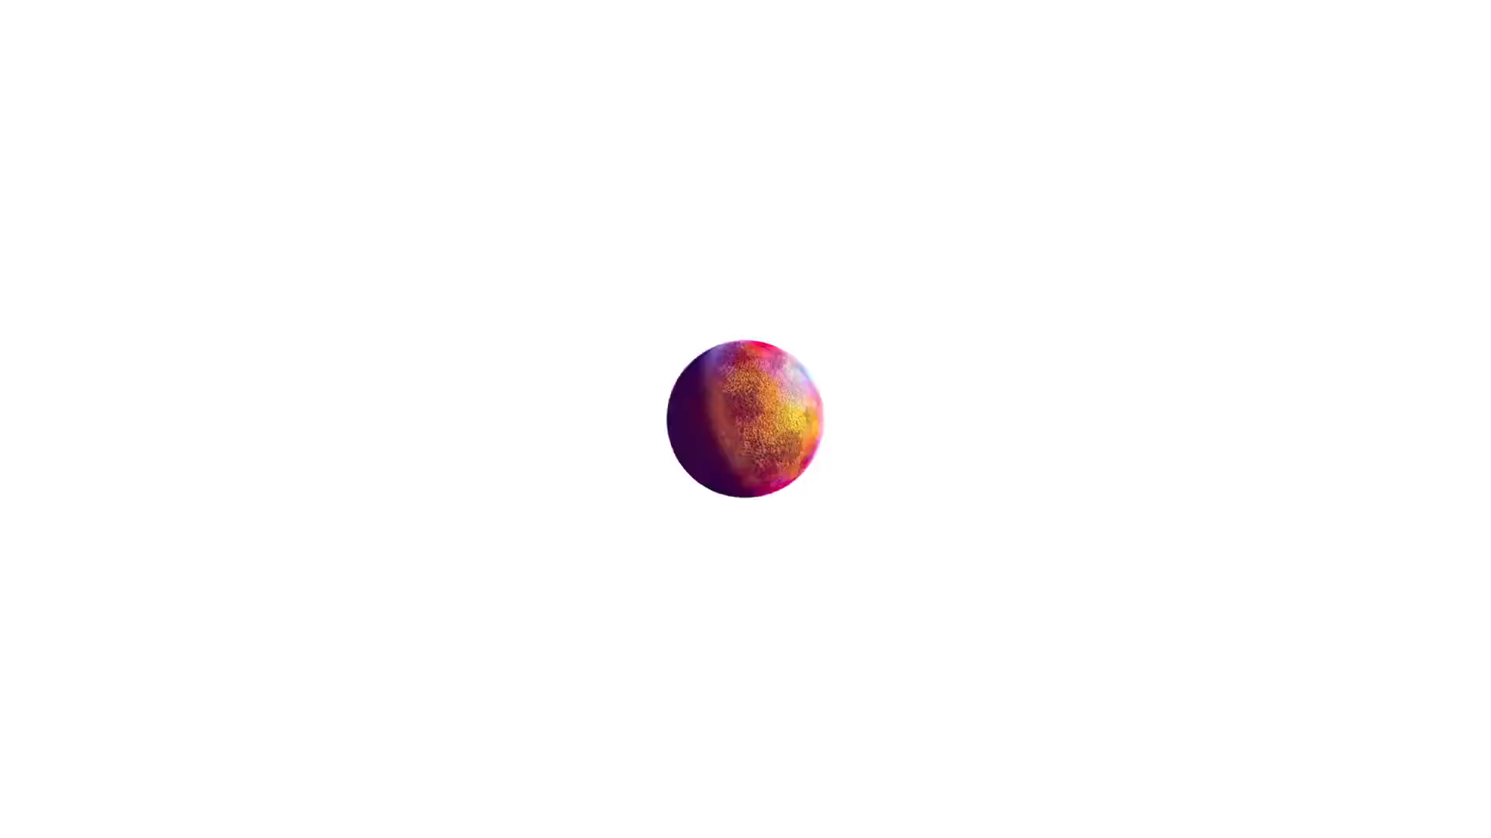



TRƯỜNG THCS DƯƠNG HÀ
Notes:
Vẽ 1 shape bằng slide, bỏ viền, đổi màu
Viết chữ, phóng lớn, coppy chữ Đổi màu chữ cho nổi trên nền
Combime chữ và shape vừa tạo với nhau: Chọn shape và chữ đồng thời => Merge => combime
Chèn video bachground và cho xuống dưới. Có thể kéo rộng video ra để các màu lan hết phần chữ

Slide 2

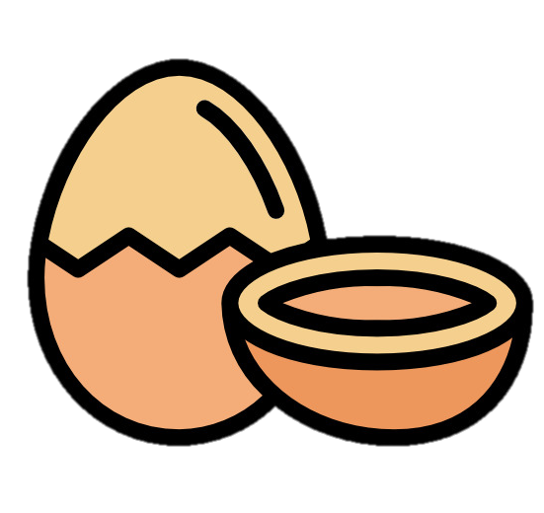


KHỞI ĐỘNG
THỬ TÀI
BÓC TRỨNG
3 HS bóc trứng nhanh, đúng yêu cầu sẽ chiến thắng và giành được 10 điểm
Thời gian: 2 phút

Slide 3

KHỞI ĐỘNG
THỬ TÀI
BÓC TRỨNG
YÊU CẦU
Không bóc hết vỏ trứng, chỉ bóc 1 nửa phần vỏ.
Làm cách nào đó để cắt đôi quả trứng ra làm 2 phần sao cho không bị bể, vụn. (Gợi ý: dùng thước hoặc dùng tay bẻ trứng,…)

Slide 4
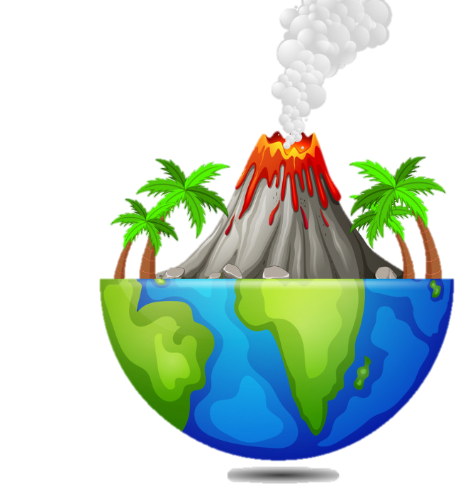
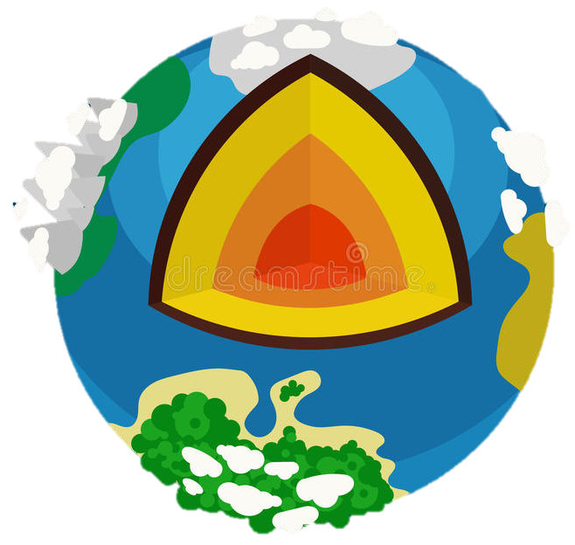

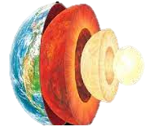
Bài 9:
CẤU TẠO CỦA TRÁI ĐẤT.
CÁC MẢNG KIẾN TẠO.
ĐỘNG ĐẤT VÀ NÚI LỬA
TIẾT 1:
CẤU TẠO CỦA TRÁI ĐẤT

Slide 5
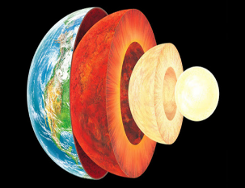
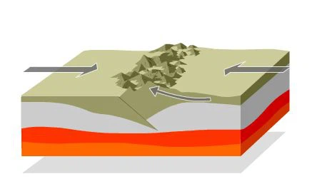


MỤC TIÊU BÀI HỌC
1
Trình bày được cấu tạo của Trái đất gồm 3 lớp
2
Xác định được trên lược đồ các mảng kiến tạo lớn, đới tiếp giáp của hai mảng xô vào nhau
3
Tìm kiếm thông tin về các thảm họa thiên nhiên do động đất, núi lửa gây ra
4
Trình bày được hiện tượng động đất, núi lửa và nêu được nguyên nhân của các hiện tượng

Slide 6

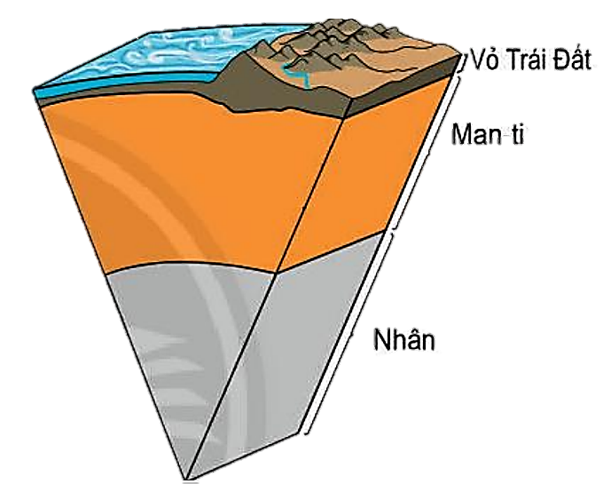
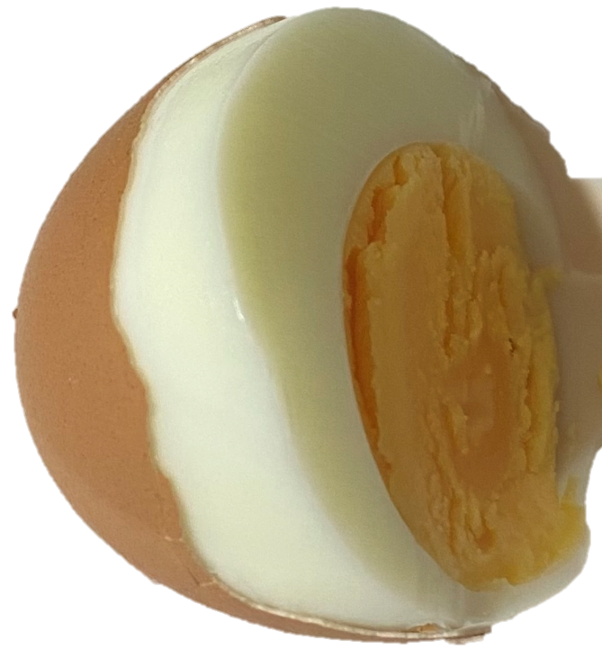
Yêu cầu
Quan sát hình, cho biết Trái Đất gồm những lớp nào ?
Nhận xét giữa cấu tạo của Trái Đất và quả trứng ?
Cấu tạo của
Trái Đất: 3 lớp
Cấu tạo của Trái Đất
Vỏ
Man-ti
Nhân

Slide 7

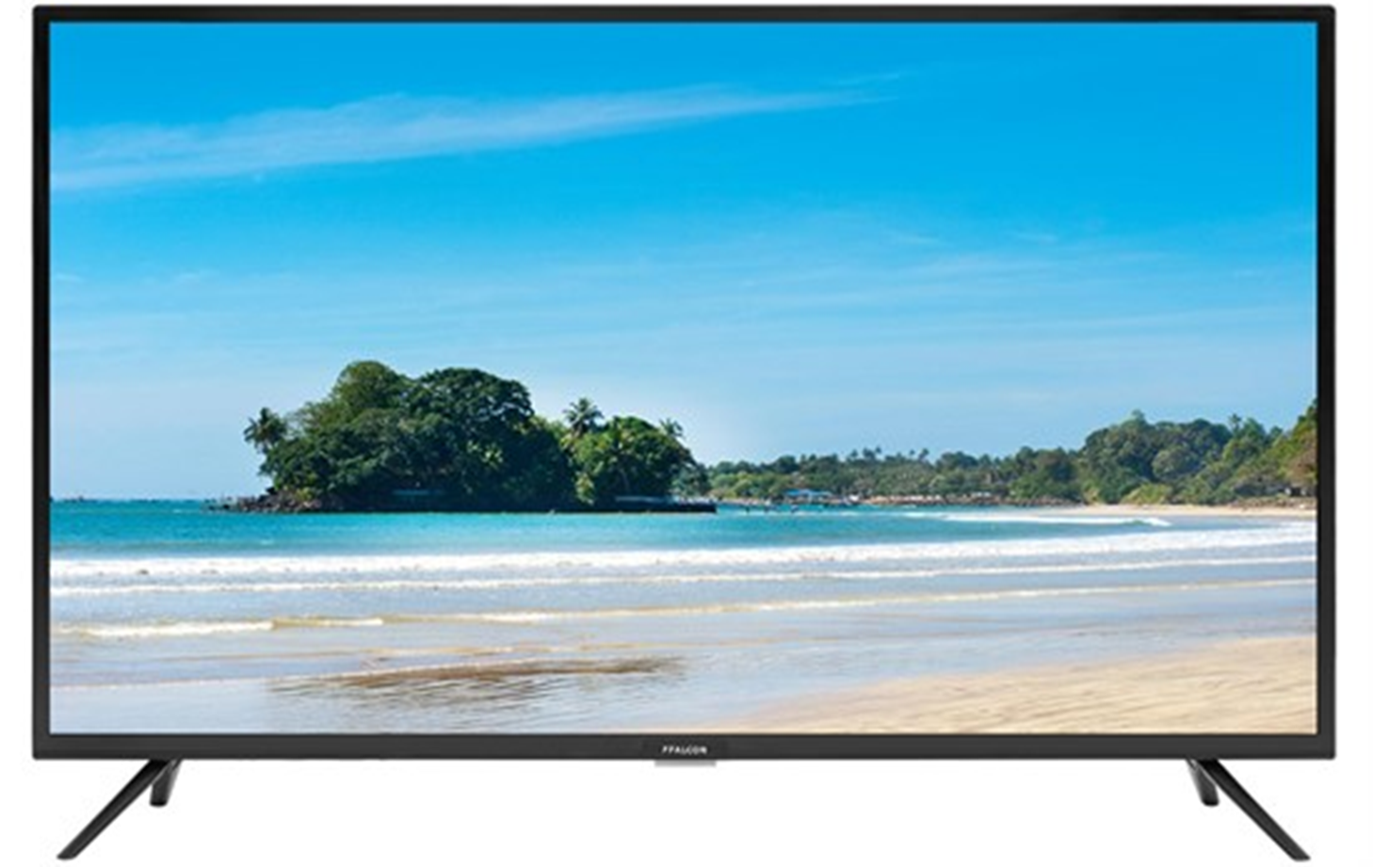

Slide 8

HOẠT ĐỘNG NHÓM (7-8 HS):
Vẽ hình cấu tạo của Trái Đất, có chú thích, tô màu
Kết hợp nội dung video trên và thông tin SGK trang 136 -137 thực hiện yêu cầu bên:
Mô tả cấu tạo bên trong của Trái Đất.
Thạch quyển là gì?
Vai trò của lớp vỏ Trái Đất.

Slide 9





TIÊU CHÍ ĐÁNH GIÁ
Nội dung
Đầy đủ, chính xác, khoa học.
Đúng nội dung.
Hình thức
Màu sắc hài hòa.
Có chú thích.
Tiêu đề nổi bật, rõ ràng. Chữ viết to rõ, dễ nhìn.
Báo cáo
Giọng to, rõ ràng, phong thái tự tin.
Tương tác tốt
Quá trình
- Phân chia công việc cụ thể cho các thành viên.
- Làm việc nghiêm túc, hiệu quả.
- Đoàn kết, giúp đỡ nhau trong nhóm.

Slide 10

BÁO CÁO SẢN PHẨM

Slide 11



VOTE BÀI TỐT NHẤT
Dựa vào tiêu chí đã đưa ra, lần lượt từng nhóm lên vote. Vẽ ngôi sao vào 1 bài mà em thấy tốt nhất.
Không được vote bài của chính mình.
Nhóm nào được vote nhiều nhất sẽ chiến thắng

Slide 12
CẤU TẠO CỦA TRÁI ĐẤT
CÁC LỚP | VỎ TRÁI ĐẤT | MAN-TI (GIỮA) | NHÂN (LÕI)
ĐỘ DÀY | Từ 5-70km | 2900 km (70% khối lượng TĐ) | Gần 3400 km (gần 30% khối lượng TĐ)
TRẠNG THÁI | Rắn chắc | Quánh dẻo (Mati trên) Rắn (Mati dưới) | Lỏng (nhân ngoài) Rắn (nhân trong).
NHIỆT ĐỘ | Càng xuống sâu càng tăng, tối đa không quá 1000⁰C | Khoảng từ 1300⁰C – trên 2000⁰C | 4000⁰C -5000⁰C

Slide 13
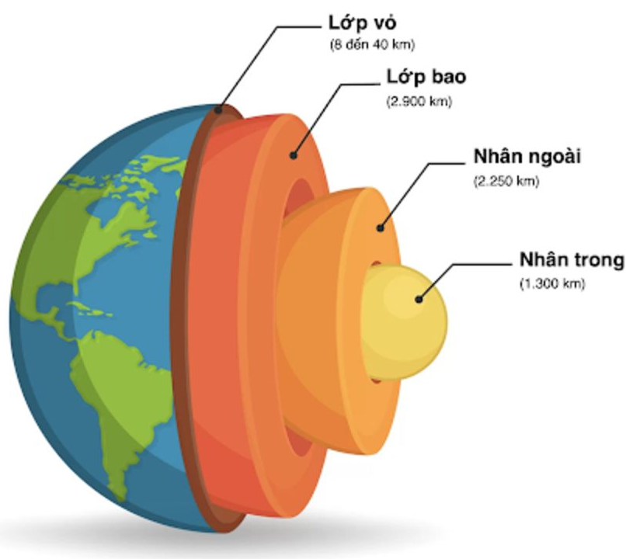
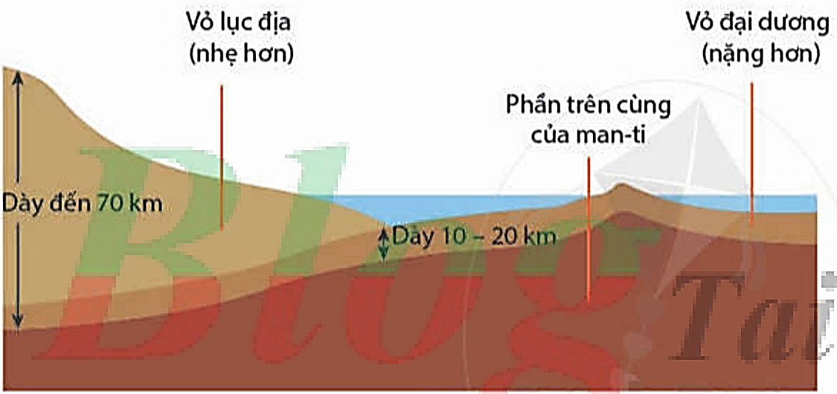
Vỏ Trái Đất (5-70km)
Manti (70-3000km)
Nhân ngoài (3000 -5100km)
Nhân trong (5100-6371km)
Cấu tạo lớp vỏ Trái Đất
Cấu tạo của Trái Đất

Slide 14
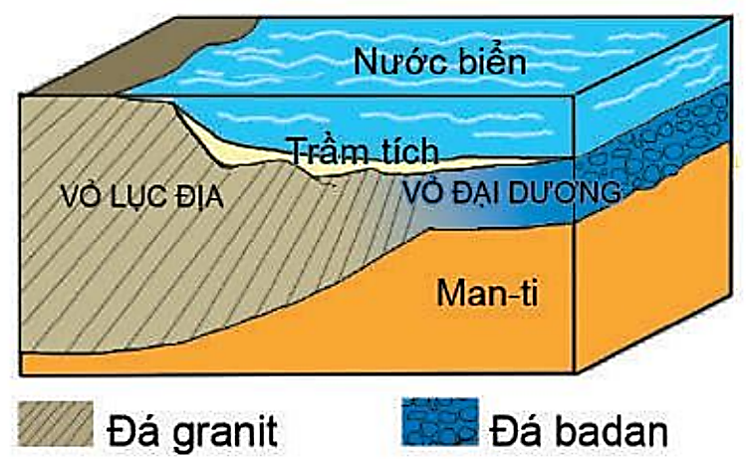


Cấu tạo lớp vỏ Trái Đất
Notes:
Slide tham khảo

Slide 15





LẬT MẢNH GHÉP
Có 6 câu hỏi tương ứng với 6 số, HS chọn 1 con số bất kì và trả lời câu hỏi khi mảnh ghép mở ra.
Trả lời đúng thì được bấm vào ô quà, sai thì nhường quyền cho bạn khác.

Slide 16





LẬT MẢNH GHÉP
1
3
Vỏ Trái Đất dày tối đa bao nhiêu km?
5-70 km
5
1 tràng pháo tay của cả lớp.
Lớp nào của Trái Đất dày nhất?
Trạng thái của lớp nhân trong là gì?
+ 1 điểm vào bài kiểm tra HS1.
Chúc mừng bạn được tặng 1 cây bút.
2
4
6
Thạch quyển là gì?
Lõi TĐ chiếm khoảng bao nhiêu % khối lượng TĐ?
Lớp trên của man-ti ở trạng thái gì?
+ 0,5 điểm vào bài kiểm tra HS1.
Chúc mừng bạn được tặng 1 gói bánh/kẹo.
Chúc mừng bạn được tặng 1 quyển vở.

Slide 17


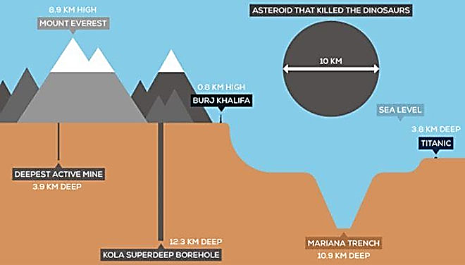




Mũi khoan sâu nhất Trái Đất là bao nhiêu km?
Hố sâu nhất do con người tạo ra trên đất liền, nằm tại bán đảo Kola của Nga, sâu hơn 12km. Mục tiêu ban đầu là tới độ sâu 15 km.
Vận dụng những kiến thức đã học, giải thích tại sao người ta không khoan được đến mục tiêu 15 km ?
Lỗ khoan siêu sâu Kola – hơn 12 km
30s làm việc CÁ NHÂN
1 phút chia sẻ THEO CẶP
30s trình bày TRƯỚC LỚP
Notes:
https://khoahoc.tv/gieng-dia-nguc-sau-nhat-tren-mat-dat-hien-ra-sao-101086

Slide 18

Vận dụng những kiến thức đã học, giải thích tại sao người ta không khoan được đến mục tiêu 15 km ?
Lỗ khoan siêu sâu Kola – hơn 12 km
Nhiệt độ quá cao
nóng chảy vật chất.
nhiệt độ sẽ phá hủy mọi thiết bị khoan.
Notes:
https://khoahoc.tv/gieng-dia-nguc-sau-nhat-tren-mat-dat-hien-ra-sao-101086

Slide 19


Slide 20

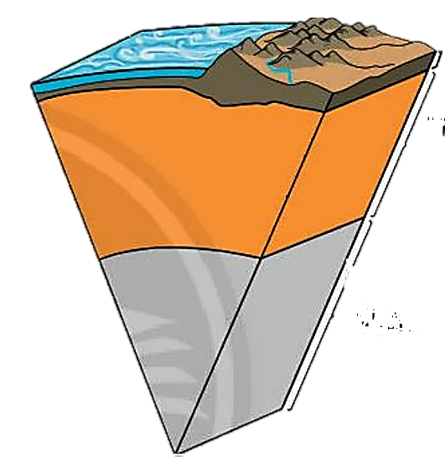


Vỏ Trái Đất
Man-ti
Nhân
Độ dày
Trạng thái
Nhiệt độ
TÌM TỪ KHÓA
5 →70 km
Cao nhất khoảng 5000⁰C
Gần 3000 km
Từ quánh dẻo đến rắn
Rắn chắc
Từ lỏng đến rắn
Sắp xếp các từ khóa vào đúng ô thích hợp
Tối đa 1000⁰C
Trên 3000 km
Từ 1500⁰C đến 3700⁰C
Notes:
Trò chơi thêm (nếu còn thời gian)

